Slide 1
Automatizacija razvojnog okruženja korišćenjem dotfiles repozitorijuma, GitHub-a i alatki za upravljanjem konfiguracijom (Chezmoi)
Student: Marko Ilić 2092
Profesor: Aleksandar Milosavljević

Slide 2
Sadržaj
01.
Problem: “Radi na mojoj mašini… ali ne na tvojoj.”
02.
Šta su Dotfajlovi (Dotfiles)?
03.
Evolucija: GNU Stow vs. Chezmoi.
04.
Glavni tok rada: Dodaj, Izmeni, Primeni, Sinhronizuj.
Pregled puta ka automatizovanom razvojnom
okruženju
05.
Napredni koncepti: Šabloni (Templates) i Okidači (Hooks).
06.
Rezultat: Podešavanje novog laptopa za nekoliko minuta.
2/26

Slide 3
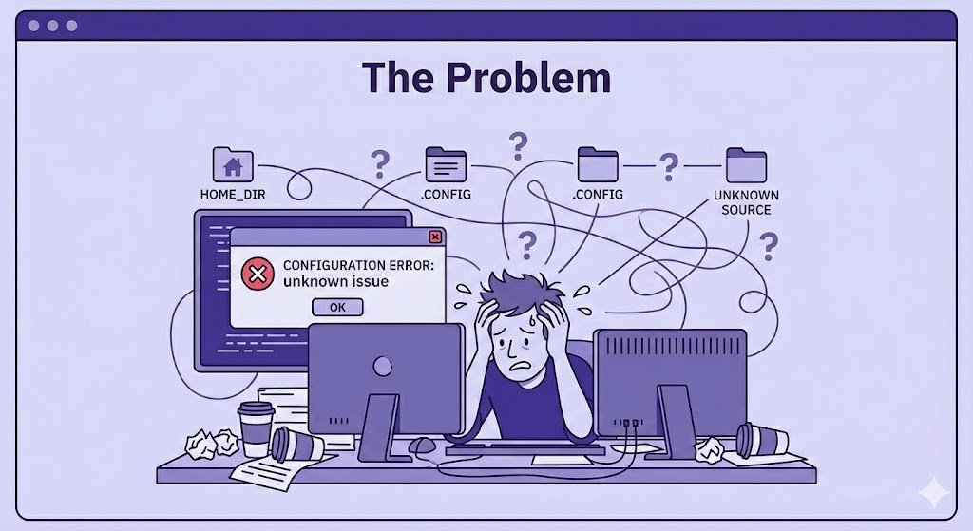




Problem
Odstupanje konfiguracije (Config Drift)
Poslovni laptop se ponaša drugačije od privatnog.
Previše vremena da bi se vratili na “status quo”
Ako mi se laptop pokvari danas, trebaće mi 2 dana da podesim novi.
Promena konteksta
Zaboravljanje aliasa kada promenim računar.
Strah
“Bojim se da očistim konfiguraciju jer mogu nešto trajno da pokvarim.”
3/26

Slide 4
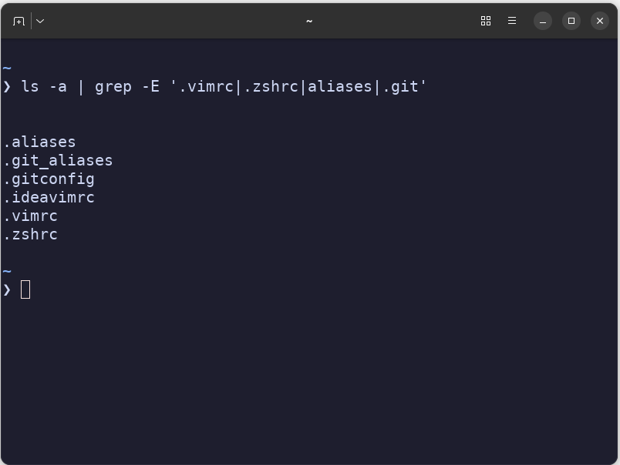



Šta su “Dotfajlovi”?
Skriveni fajlovi koji kontrolišu ponašanje tvojih alata (Shell, Git, Editori).
Filozofija: Ovi fajlovi nisu smeće. Oni su tvoja
Lična infrastruktura.
Treba ih verzionisati, bekapovati i testirati kao softver.
4/26

Slide 5






Upravljanje Dotfajlovima: Opcije
Evolucija pristupa upravljanju konfiguracijom
00
01
01
Ručno kopiranje
(USB/Cloud)
Simbolički linkovi
(GNU Stow)
Generisanje fajlova
(Chezmoi)
Podložno greškama
Krhko
Robusno
5/26

Slide 6
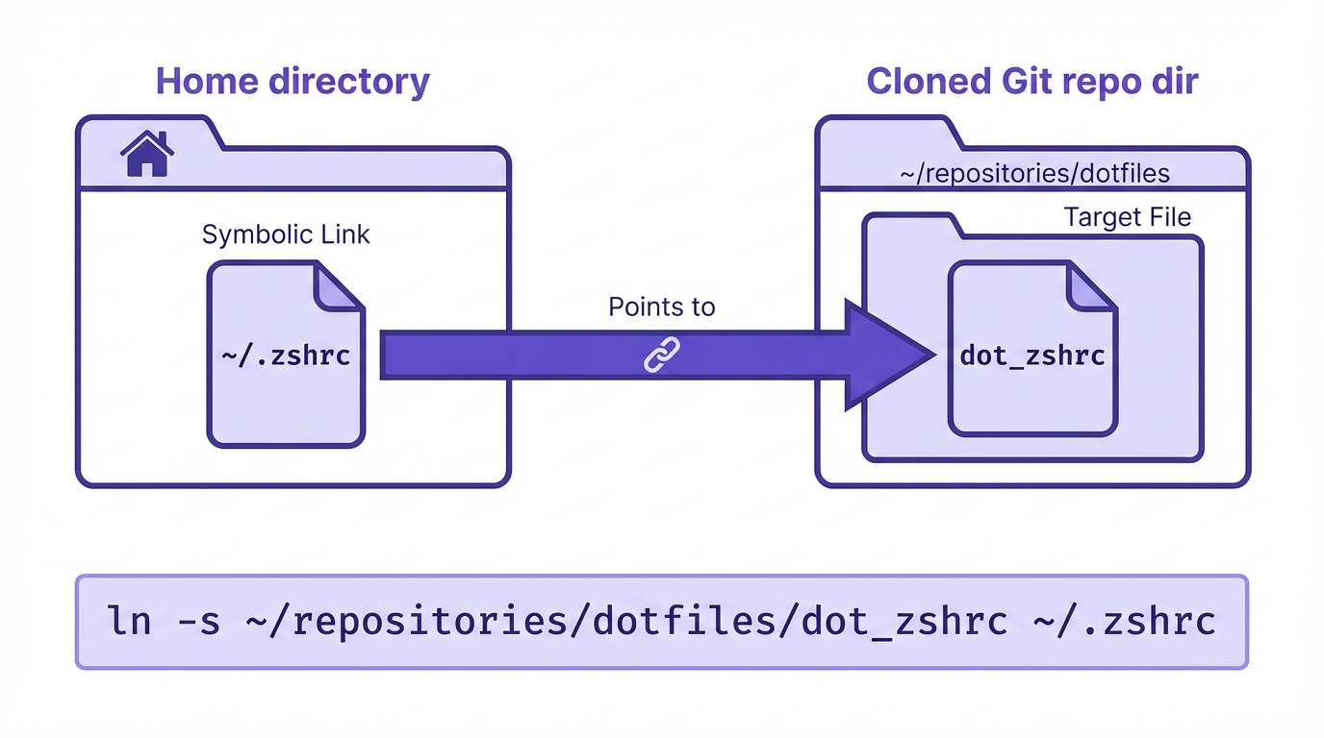


Šta su Simbolički linkovi
Definicija: Simbolički link je “prečica” koja pokazuje za lokacije A na lokaciju B.
Upotreba: GNU Stow pravi simlinkove u Home direktorijumu koji pokazuju na Git repozitorijum.
Glavne Mane
# Kreiranje simlinka ručno
$ ln -s ~/repositories/dotfiles/dot_zshrc ~/.zshrc
Ako obrišeš direktorijum ~/repositories/dotfiles, linkovi pucaju ("broken links") i shell se ne učitava.
Teško je imati različit sadržaj fajla za Mac i Linux jer fajl u repozitorijumu mora biti identičan za sve.
6/26

Slide 7
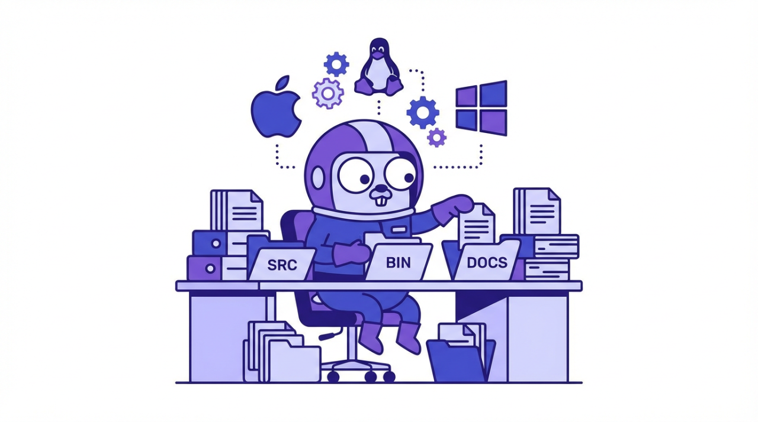




Zašto Chezmoi?
Nije menadžer simlinkova
On je moćan Engine za šablone koji generiše fajlove.
Jedan binarni fajl
Napisano u Go jeziku, bez zavisnosti, lako se instalira.
Agnostičan prema OS-u
Radi isto na Mac, Linux i Windows sistemima.
Upravljanje tajnama
Integracija sa 1Password, Bitwarden, KeePassXC.
7/26

Slide 8





Funkcionalnosti Chezmoi-a
Sveobuhvatan alat koji prevazilazi jednostavno kopiranje fajlova
Kontrola Verzija
Šabloni (Logika)
Automatizacija
Svest o kontekstu
Enkripcija
Potpuna integracija sa Git-om. Tvoja konfiguracija je kod, sa istorijom izmena, granama i pull request-ovima.
Koristi moćne Go šablone za uslovno generisanje fajlova na osnovu OS-a ili imena hosta.
Pokreni skripte pre ili posle primene izmena. Instaliraj pakete i servise automatski.
Koristi varijable da prilagodiš konfiguraciju (npr. Poslovni vs. Privatni email) bez dupliranja fajlova.
Bezbedno čuvaj tajne (API ključeve, lozinke) koristeći integracije sa 1Password, Bitwarden ili GPG.
8/26

Slide 9

Instalacija Chezmoi
Kako postaviti alat od nule na novoj mašini
1
Preuzimanje binarnog fajla
Preuzima najnoviju verziju u ./bin direktorijum.
$ sh -c "$(curl -fsLS get.chezmoi.io)"
2
Inicijalizacija repozitorijuma
Kreira novi git repo u ~/.local/share/chezmoi. Svi fajlovi kojima upravlja Chezmoi se nalaze u ovom direktorijumu.
$ chezmoi init
9/26

Slide 10

Instalacija Chezmoi
Kako postaviti alat od nule na novoj mašini
3
Prelazak u Chezmoi direktorijum
Prelazak u ~/.local/share/chezmoi
$ chezmoi cd
4
Povezivanje sa remote repozitorijumom
Dodeljuje remote (online) repozitorijum na kojem će se čuvati sve izmene u Chezmoi direktorijumu
$ git remote add origin <REMOTE_URL>
Kreiranje remote repozitorijuma na Github-u
Kreiranje remote repozitorijum-a: https://docs.github.com/en/repositories/creating-and-managing-repositories/quickstart-for-repositories
Dodatno pojašnjenje kako povezati lokalni repozitorijum (Chezmoi direktorijum) sa remote repozitorijumom (GitHub repo):
https://docs.github.com/en/migrations/importing-source-code/using-the-command-line-to-import-source-code/adding-locally-hosted-code-to-github
10/26

Slide 11
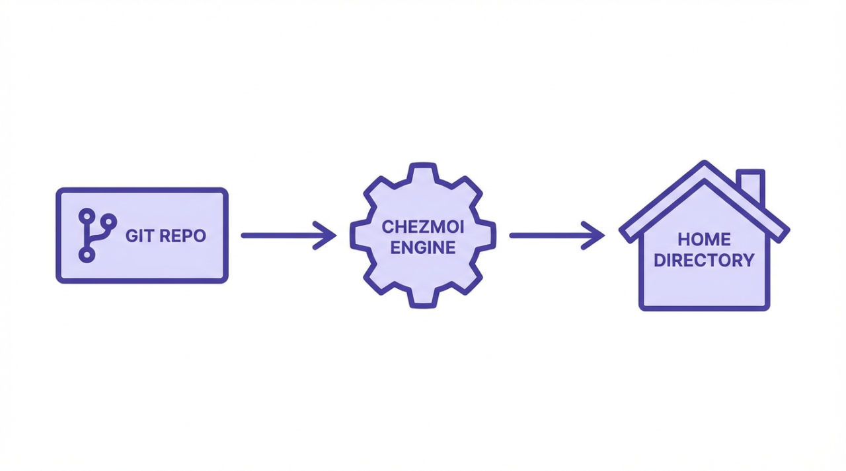



Arhitektura
Izvorno stanje (Source)
~/.local/share/chezmoi
(Chezmoi direktorijum koji je i Git repozitorijum.)
Ciljno stanje (Destination)
~ (Home Dir)
Komanda
chezmoi apply pomera podatke iz Izvora → Odredište.
11/26

Slide 12


Konvencija Imenovanja
Kako Chezmoi mapira fajlove između tvog sistema i repozitorijuma
🏠Home Directory (Cilj) | ℹ️Chezmoi Source (Izvor)
📖~/.zshrc | dot_zshrc
📁~/.config/git | dot_config/git
🗒️~/.local/bin/skripta.sh | dot_local/bin/executable_skripta.sh
Zlatno Pravilo
Chezmoi ignoriše karakter . u izvoru (jer su skriveni fajlovi u Gitu nezgodni) i automatski mapira prefiks dot_ nazad u tačku . prilikom primene na sistem.
12/26

Slide 13





Ciklus: Dodaj (Add)
Prvi korak: Prebacivanje konfiguracije pod kontrolu Chezmoi-a
1
Komanda
Prvi korak je prebacivanje postojećeg fajla pod kontrolu Chezmoi-a. Ovo kopira fajl iz Home direktorijuma u Source (Git) direktorijum.
# Kopira fajl u ~/.local/share/chezmoi
$ chezmoi add ~/.zshrc
KOPIRA
~ (Home Dir)
~/.local/share/chezmoi
.zshrc
dot_zshrc
Primetite kako .zshrc postaje dot_zshrc u Chezmoi direktorijumu. Ovo je automatska konverzija imena.
13/26

Slide 14

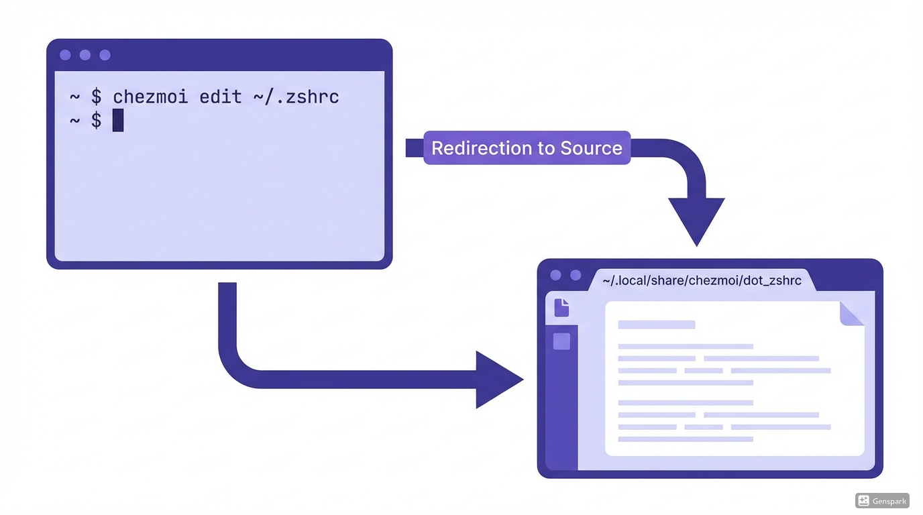

Ciklus: Izmeni (Edit)
Kako pravilno menjati konfiguraciju kroz Chezmoi
2
Komanda za izmenu
Otvara izvorni fajl u definisanom editoru (vim, nano, code).
VAŽNO: Nikada ne menjajte fajl direktno u Home direktorijumu!
$ chezmoi edit ~/.zshrc
Važno Pravilo!
~/.local/share/chezmoi/dot_zshrc
~/.zshrc
Iako kucate putanju do fajla u Home-u (~/.zshrc), Chezmoi zapravo otvara dot_zshrc koji se nalazi u izvornom repozitorijumu. Promene se čuvaju tamo, a ne direktno na sistemu dok ne uradite apply.
14/26

Slide 15
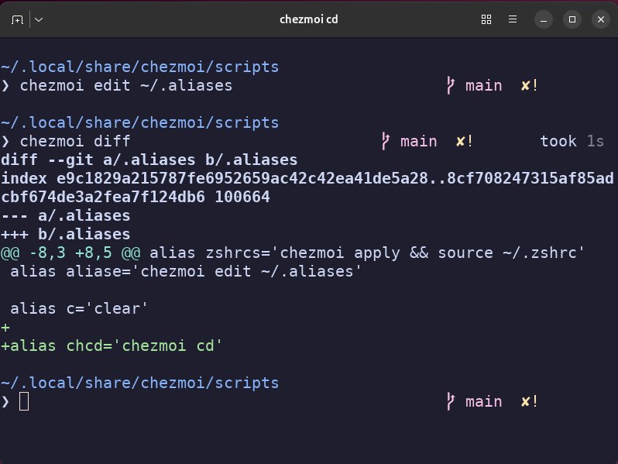


Ciklus: Proveri (Diff)
3. chezmoi diff (Pokazuje izmene pre primene).
Ovaj korak je ključan za sigurnost - uvek pregledajte diff pre nego što primenite promene.
15/26

Slide 16




Ciklus: Primeni (Apply)
~/.local/share/
chezmoi
Home Directory (~)
4. chezmoi apply (Generiše fajl i gazi Home verziju).
chezmoi apply
dot_zshrc
dot_zshrc
16/26

Slide 17

Šabloni (Templates)
Kako kreirati cross-platform logiku u konfiguraciji
1
Dodaj fajl u Chezmoi
# Primer logike unutar fajla
alias copy=”
{{ if eq .chezmoi.os ”darwin” }}
pbcopy
{{ else if eq .chezmoi.os ”linux” }}
xclip -selection clipboard
{{ end }}”
$ chezmoi add ~/.zshrc
2
Idi u Chezmoi direktorijum
$ chezmoi cd
3
Preimenuj u .tmpl (Ručno)
$ mv dot_zshrc dot_zshrc.tmpl
Korisne informacije
1. Bez ove ekstenzije, Chezmoi tretira fajl kao običan tekst i neće procesirati {{ ... }} blokove.
2. Template fajlovi se moraju ručno kreirati i preimenovati unutar ~/.local/share/chezmoi/. Chezmoi neće automatski dodati .tmpl ekstenziju!
4
Izmeni šablon
$ chezmoi edit ~/.zshrc
Rešiti sve jednom komandom:
17/26
$ chezmoi add --template ~/.zshrc

Slide 18



Svest o Kontekstu (Varijable)
Problem: Git Email marko@work.com vs marko@gmail.com.
Pitanje: “Da li je ovo poslovni računar?”
Rešenje: .chezmoi.toml.tmpl (Upitnik).
Rezultat: Varijable se ubacuju u config fajlove
na osnovu odgovora.
Važna napomena!
Ovaj fajl ne nastaje automatski pri inicijalizaciji Chezmoi-a pomoću init komande.
Mora se ručno kreirati:
$ chezmoi cd # Prebaci se u Chezmoi direktorijum $ touch .chezmoi.toml.tmpl # Napravi .chezmoi.toml.tmpl fajl
18/26

Slide 19
Svest o Kontekstu (Varijable)
# .chezmoi.toml.tmpl fajl
{{- $email := promptStringOnce . “email” “What is your Git email address?” -}}
{{- $name := promptStringOnce . “name” “What is your full name?” -}}
[data]
email = {{ $email | quote }}
name = {{ $name | quote }}
# .gitconfig fajl
[user]
name = {{ .name }}
email = {{ .email }}
[core]
editor = vim
autoclrf = input
19/26

Slide 20





Okidači: Instalacija Softvera
Automatizovano instaliranje paketa kada se promeni konfiguracija
#!/bin/bash
# Ova skripta se izvršava kada se promeni Hash.
packages=(
git
tmux
neovim
ripgrep
)
{{ if eq .chezmoi.os ”darwin” }}
brew install "${packages[@]}"
{{ else if eq .chezmoi.os ”linux” }}
sudo apt update
sudo apt install -y "${packages[@]}"
{{ end }}
Magični Fajl
run_onchange_install_packages.sh.tmpl
Skripta se pokreće samo kada se njen sadržaj (lista paketa) promeni.
Logika Izvršavanja
✅Chezmoi računa Hash fajla pre i posle izmene.
✅Ako je Hash drugačiji → Pokreće skriptu.
✅Ako je Hash isti → Preskače (štedi vreme).
Rezultat: Potpuna "Infrastruktura kao kod" za tvoj laptop.
20/26

Slide 21





Chezmoi Hook Skripte
Potpuna kontrola nad izvršavanjem skripti tokom primene izmena
run_once
run_onchange_
run_before_
run_after_
Jednokratno izvršavanje
Na promenu sadržaja
Pre primene izmena
Posle primene izmena
Pokreće se samo ako skripta ranije nije izvršena ili ako se njen sadržaj promenio. Idealno za inicijalna podešavanja (npr. instalacija fontova).
Pokreće se svaki put kada se promeni sadržaj skripte (ili hash fajla). Savršeno za instalaciju paketa kada dodate novi alat u listu.
Izvršava se pre nego što chezmoi modifikuje bilo koji fajl u odredištu. Korisno za dešifrovanje tajni ili pripremu environment-a.
Izvršava se nakon što su svi fajlovi uspešno ažurirani. Koristi se za cleanup, restartovanje servisa ili reload shell-a.
Napomena: Skripte se podrazumevano izvršavaju samo ako su izvršne (`chmod +x`), osim ako se ne konfiguriše drugačije.
21/26

Slide 22




Okidači: Jednokratno podešavanje
Automatizacija početnih koraka sa run_once_ skriptama
Logika Fajla
Promena Shell-a
Kloniranje Repoa
Resursi & Fontovi
Idempotentnost
Skripte sa prefiksom run_once_ se izvršavaju samo jednom, osim ako se sadržaj (hash) fajla ne promeni.
Automatsko postavljanje podrazumevanog shell-a (npr. chsh -s /bin/zsh) bez potrebe za ručnom intervencijom.
Preuzimanje dodatnih repozitorijuma kao što su privatne beleške, Vim pluginovi ili teme u odgovarajuće foldere.
Jednokratno preuzimanje i instalacija Nerd Fontova, pozadina i drugih velikih resursa neophodnih za rad.
Osigurava da se teške operacije ne ponavljaju nepotrebno. Skripta "zna" da li je već uspešno izvršena.
22/26

Slide 23


Upravljanje Skriptama
Kako sačuvati ‘executable’ dozvole unutar Git repozitorijuma
Problem: Git i dozvole
Git ne prati uvek precizno fajl permisije (osim +x bita), a kloniranje na različitim sistemima može resetovati dozvole skripti, čineći ih neizvršnim (644 umesto 755).
🏠Home Directory (Cilj) | ℹ️Chezmoi Source (Izvor)
🗒️~/.local/bin/skripta.sh rwxr-xr-x (755) | dot_local/bin/executable_skripta.sh
Rešenje
Opcija A: Automatski (Preporučeno) Chezmoi automatski detektuje +x i dodaje executable_ prefiks.
Opcija B: Ručna popravka (Ako je fajl već upravljan od strane Chezmoi-a)
$ touch script.sh
$ chmod +x script.sh
$ chezmoi add script.sh
$ chezmoi cd
$ mv dot_script.sh executable_dot_script.sh
23/26

Slide 24

Git Tok Rada
Ručni Git Proces
Automatizacija (Auto Push)
Kako verzijonisati i sinhronizovati konfiguraciju
Ulazak u repo direktorijum (Chezmoi dir)
Konfiguriši Chezmoi da automatski radi commit i push nakon svake izmene. Dodaj ovo u ~/.config/chezmoi/chezmoi.toml:
1
$ chezmoi cd
# ~/.config/chezmoi/chezmoi.toml
[git]
autoCommit = true
autoPush = true
commitMessageTemplate = "{{ .chezmoi.sourceDir }}: {{ .chezmoi.sourceFile }} updated"
Dodavanje izmena
2
$ git add .
Commit izmena
3
$ git commit -m “New changes”
Push na remote
Kako ovo radi?
4
$ git push origin main
Svaki put kada pokreneš chezmoi apply, on će automatski komitovati i poslati izmene na GitHub.
24/26

Slide 25
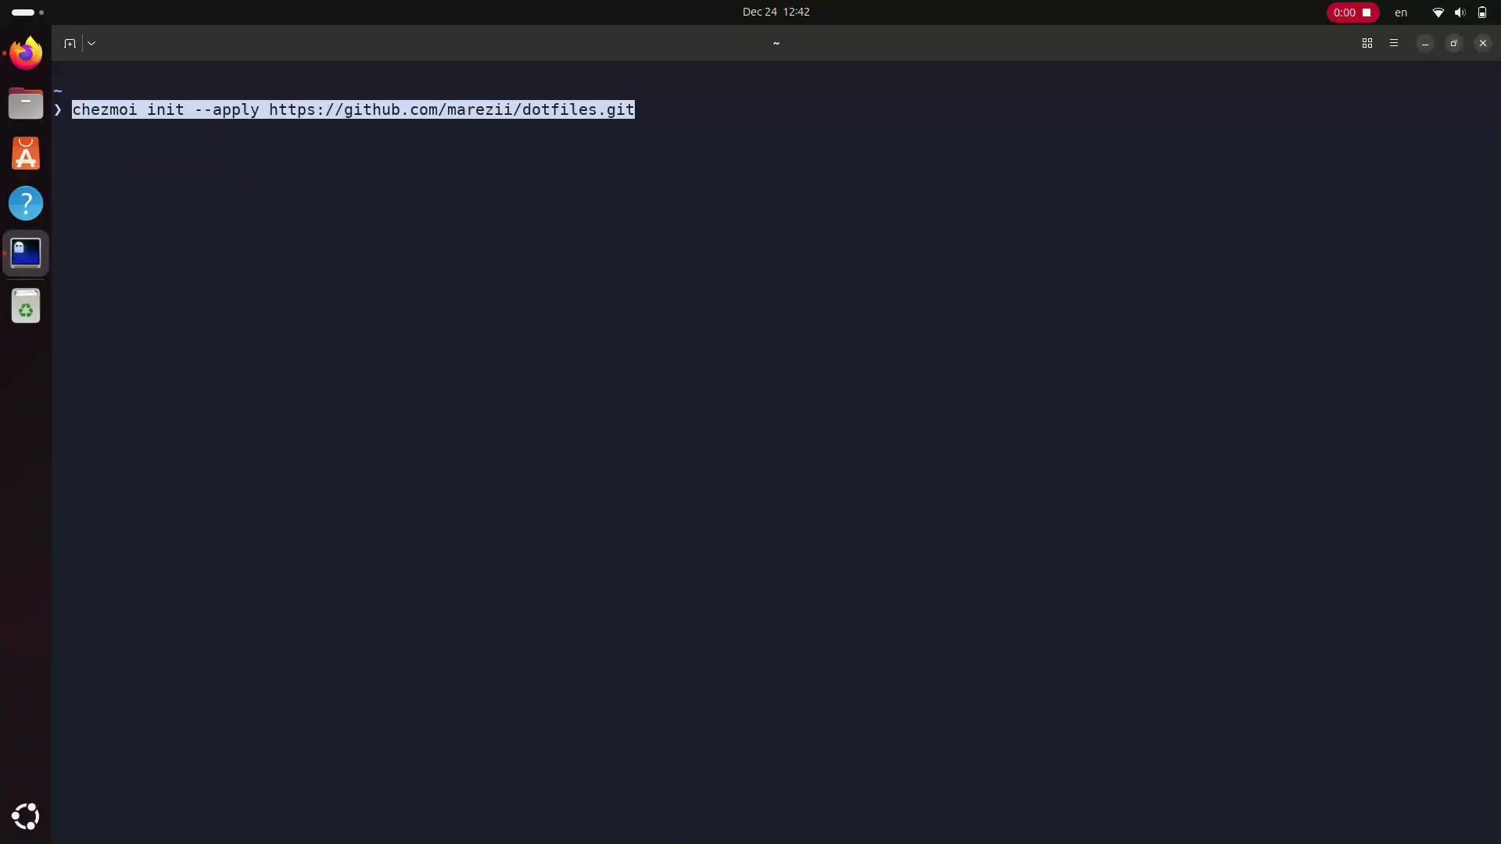



Podešavanje Novog Okruženja
Scenario: Nov, prazan MacBook.
Jedna linija koda:
$ sh -c "$(curl -fsLS chezmoi.io/get)"
--init --apply <link-to-dotfiles-git-repo>
Za 60 sekundi: Instalacija alata, kloniranje repoa,
generisanje fajlova.
25/26

Slide 26





Zaključak
Sigurnost
Uvek proveri diff pre apply.
Fleksibilnost
Q&A
Moćni šabloni za različite OS i kontekste (Posao/Kuća).
Imate li pitanja?
Automatizacija
Okidači (Hooks) automatski instaliraju softver.
Sledeći korak
Pokreni chezmoi init i preuzmi kontrolu.
26/26

